Slide 1
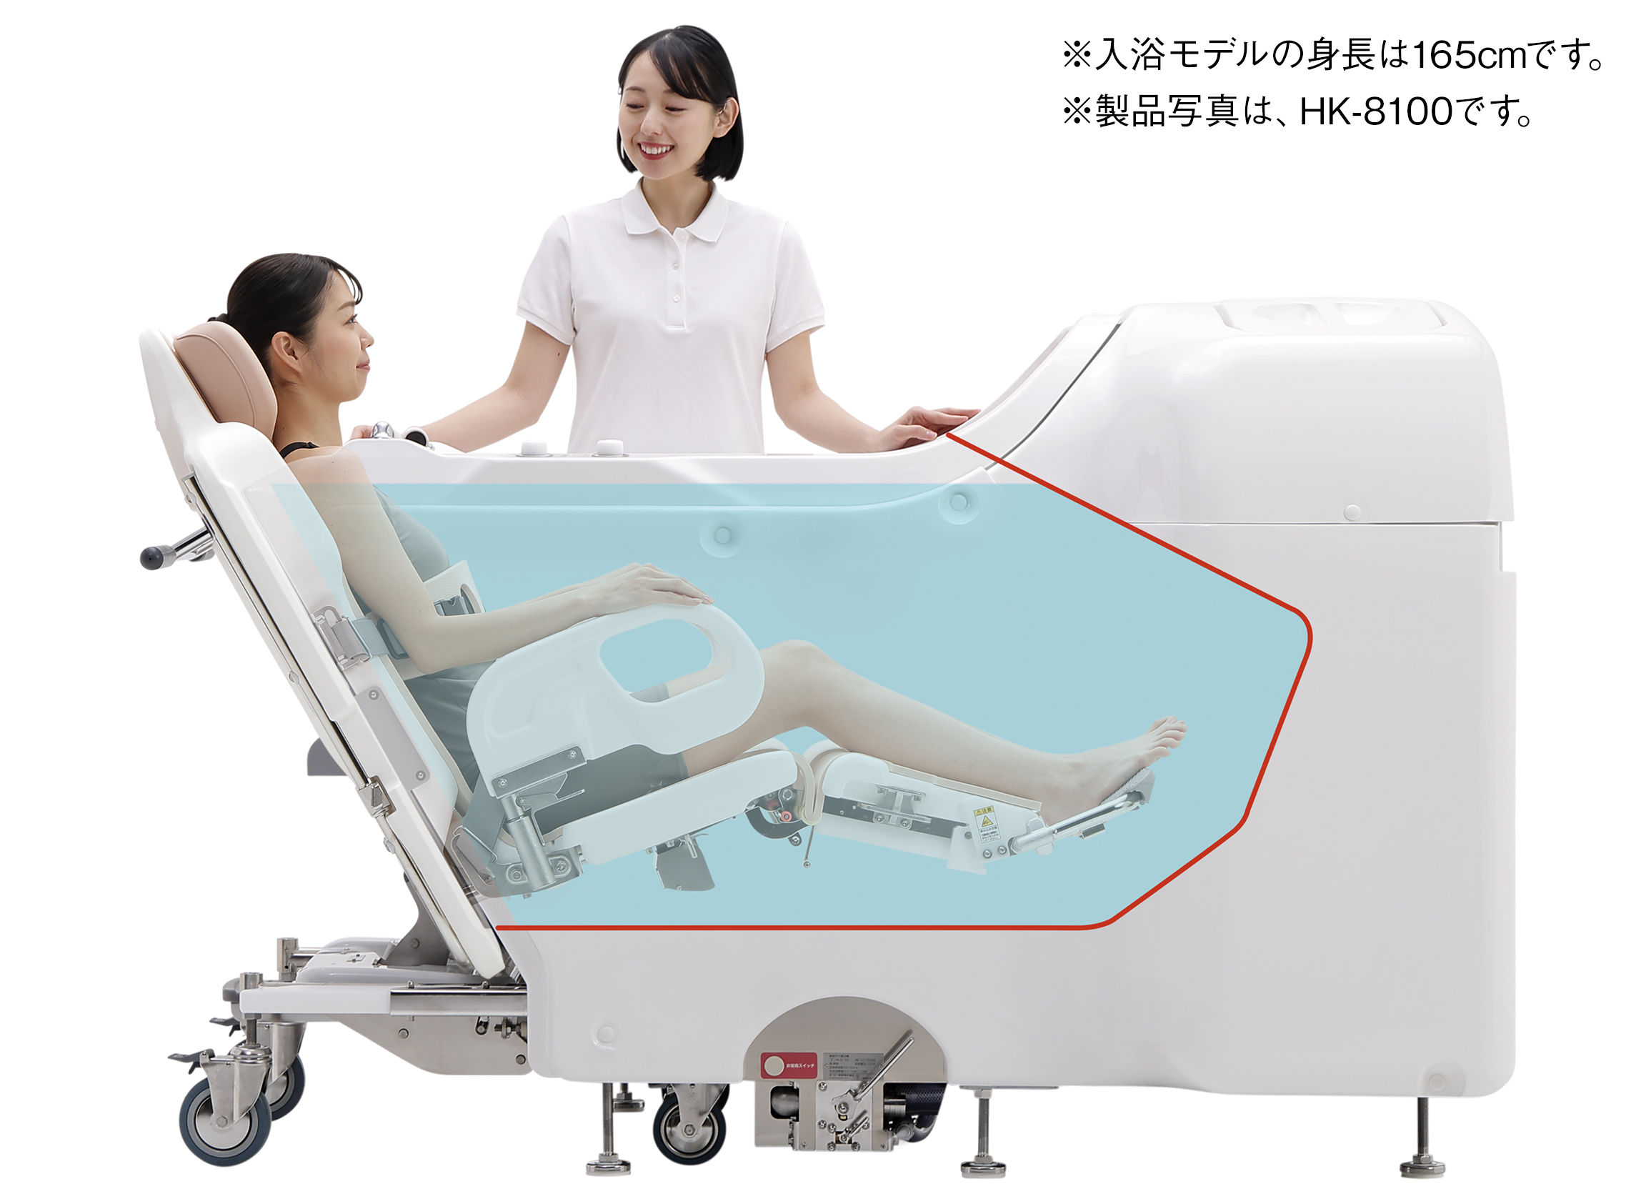
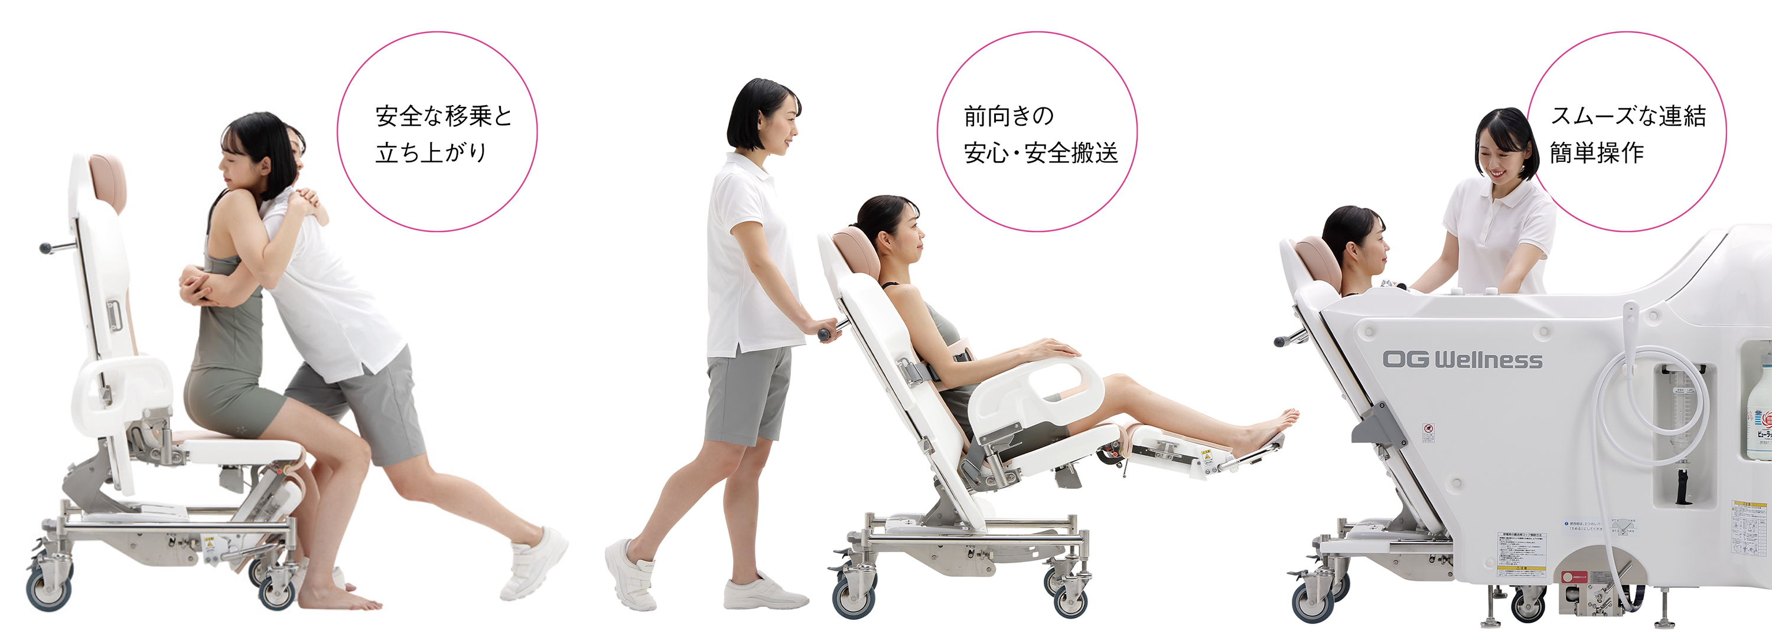
最新機械浴
導入！！
１０月中旬
導入予定！！
無料体験
受付中
※お客様には順次ご案内をさせて頂きます。
今回導入した特殊浴槽は『車椅子介護浴槽』です。その名の通り 専用の車椅子に座ったままお風呂に入って頂くことが出来ます。
奥にあるタンクからあっという間に浴槽にお湯が移動してきますので、特に冬場などはお湯張り前の待ち時間が短く感じてもらえます。
お風呂のお湯は循環式タイプです。循環式と聞いて衛生面の方は大丈夫なの？と思われた方もいらっしゃるでしょうがご安心下さい。お湯が浴槽からタンクに戻る際に非常にきめの細かいフィルターのろ過タンクを通りますので、次の方には常にキレイになったお湯でご入浴いただけます。
・
ケアパートナー弘前
0172-31-3393
〒036-8066 弘前市向外瀬3-2-4
担当 ： 成田 ・ 齋藤 ・ 鈴木
詳しくは担当へ お尋ねください。

